Slide 1
CV Programming2
Faster RCNN （ResNet50 + FPN） 物体检测
181250168 薛人玮

Slide 2
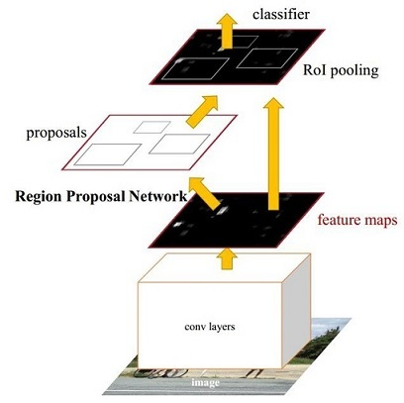
Faster RCNN

Slide 3
迁移学习
PyTorch官方
ResNet50+FPN backbone:
https://download.pytorch.org/models/fasterrcnn_resnet50_fpn_coco-258fb6c6.pth
不仅包括了Backbone权重，还包括RPN以及Fast RCNN的后半部分权重。

Slide 4
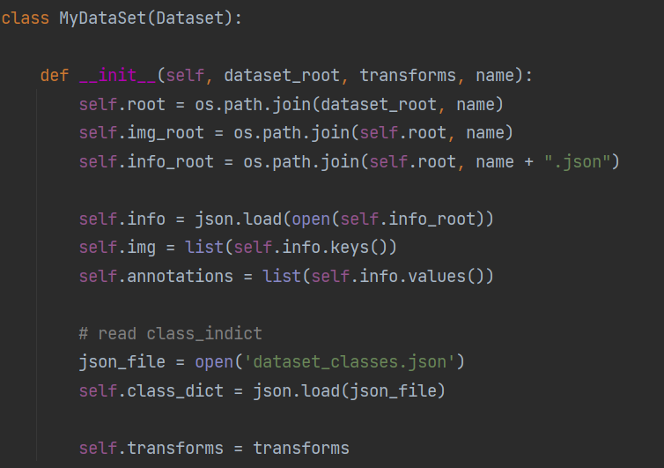
数据准备
创建MyDataSet类，继承 Torch.utils 中的Dataset类，并实现 __len__ 和 __getitem__
便于使用Torch的DataLoader

Slide 5
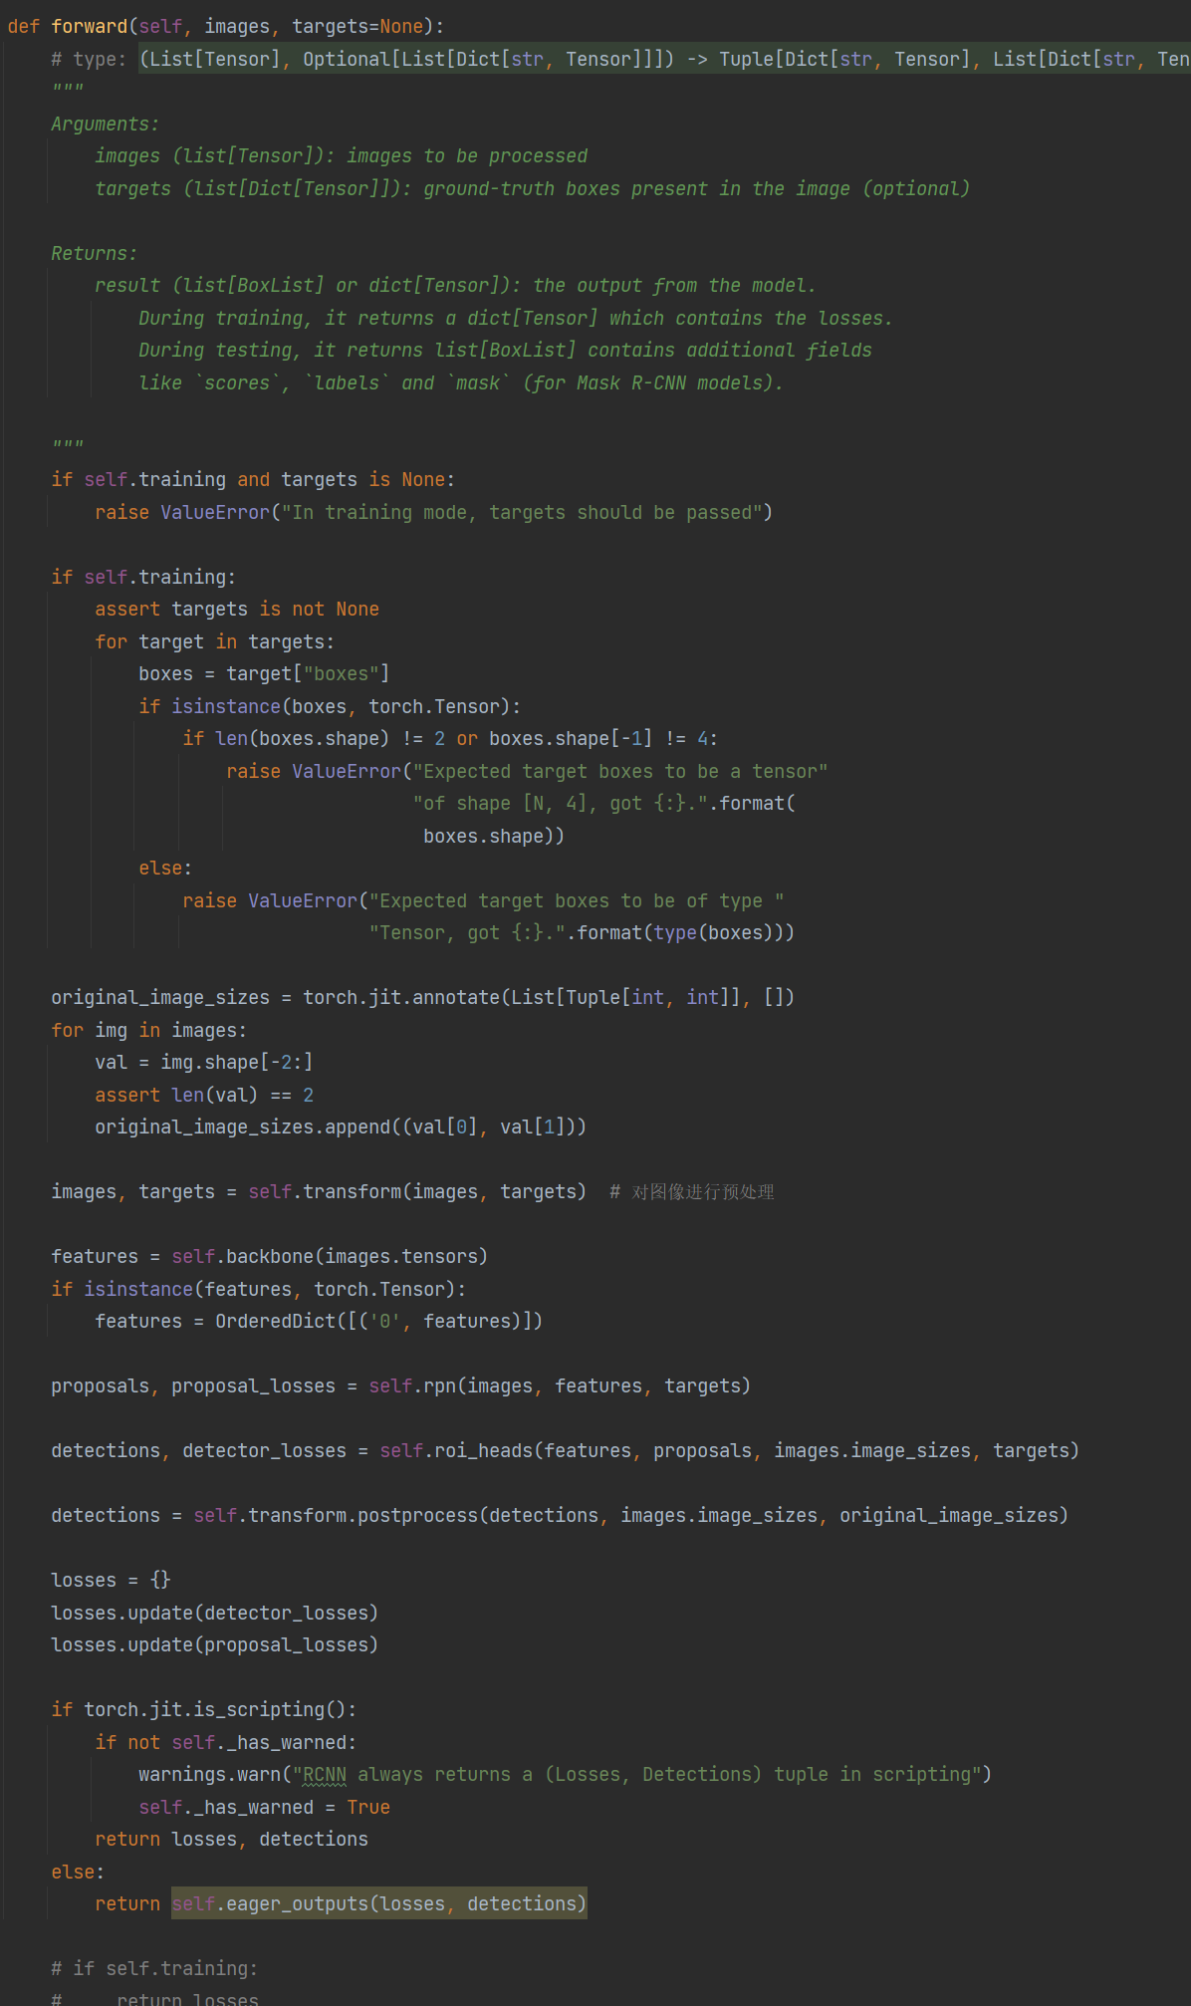
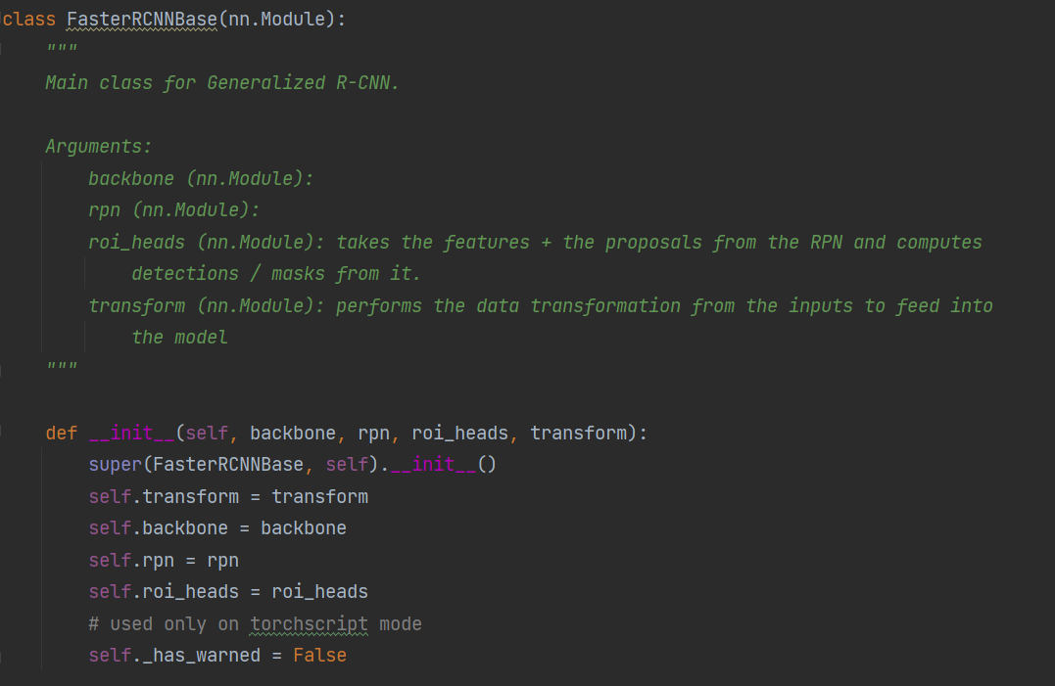
模型搭建
1.将数据传入Backbone得到特征图
2.将特征图传到RPN得到Proposal
3.将Proposal映射在特征图上的信息通过ROIpooling，平坦处理和两个全连接层，分类预测以及边界框回归预测
4.进行后处理 NMS 等

Slide 6
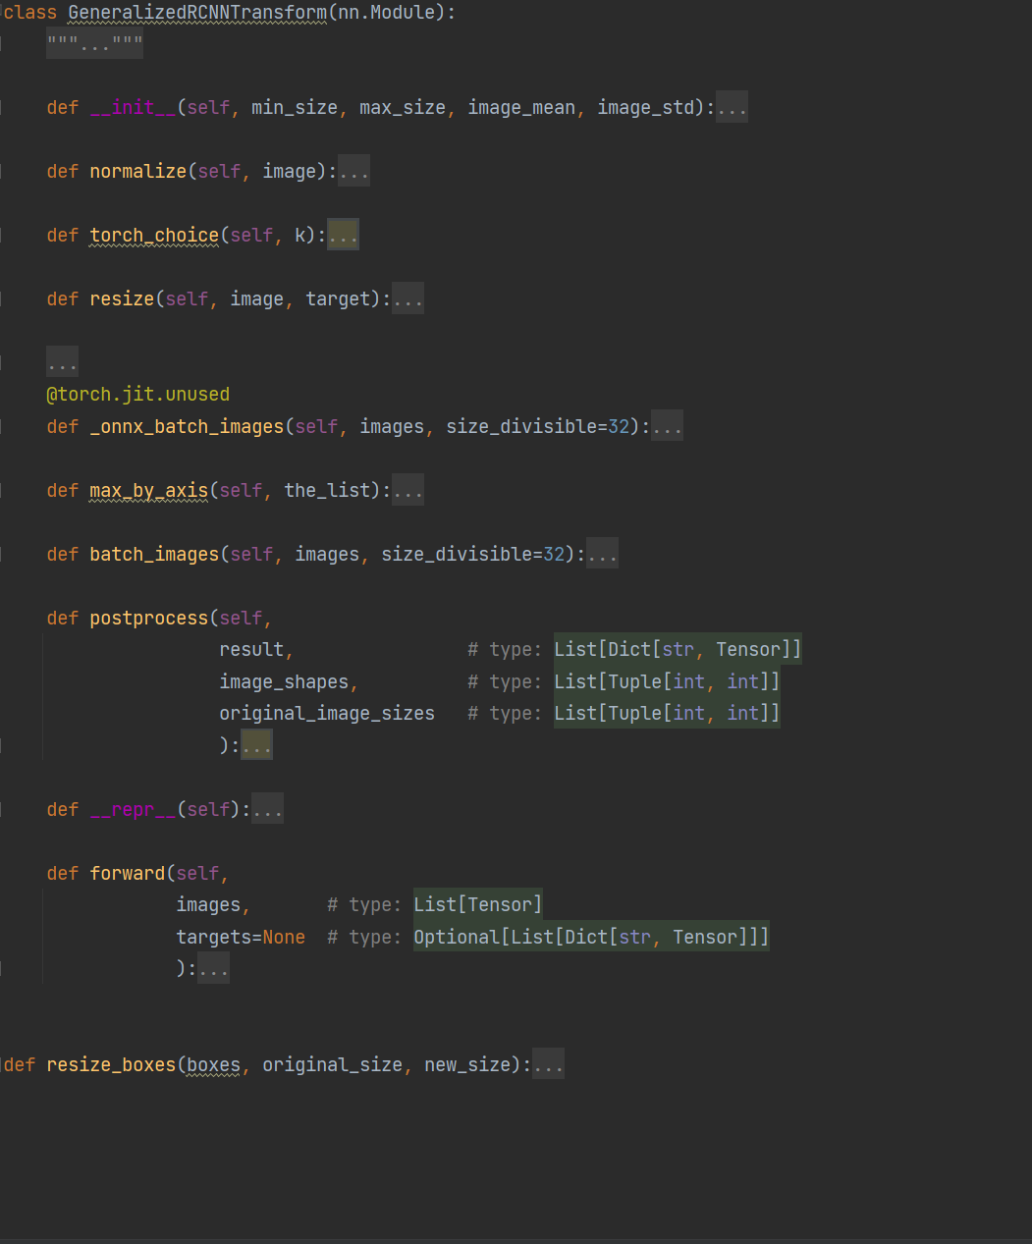
预处理
图片标准化处理
图像和BoundingBox进行resize处理
打包成Bacth输入到BackBone，由BackBone生成特征图

Slide 7
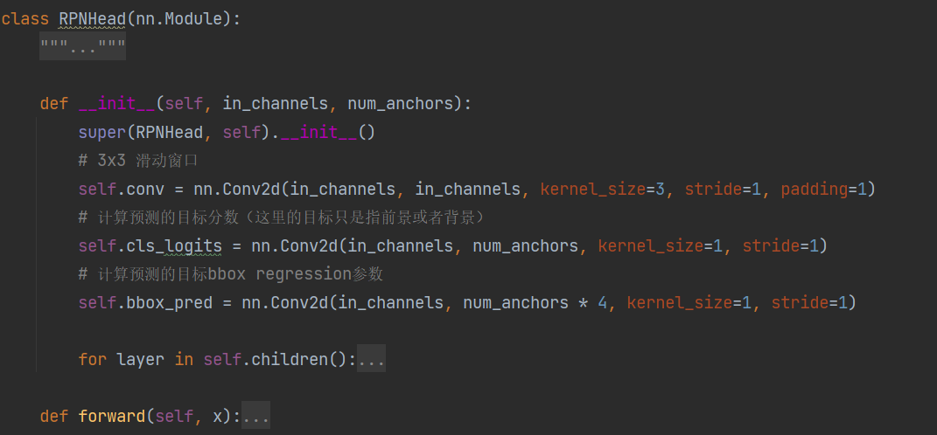
RPN
定义3 * 3 滑动窗口
目标分数卷积层
目标边界卷积层

Slide 8
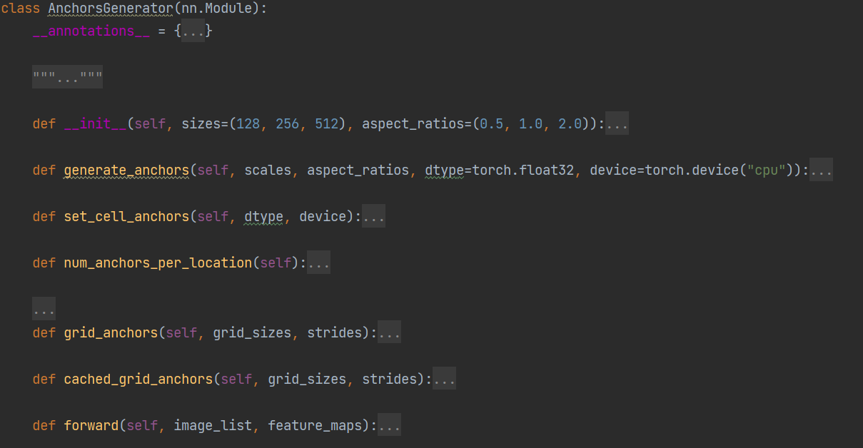
RPN
Anchor生成器 FPN(3个尺度，每个尺度3个比例)

Slide 9
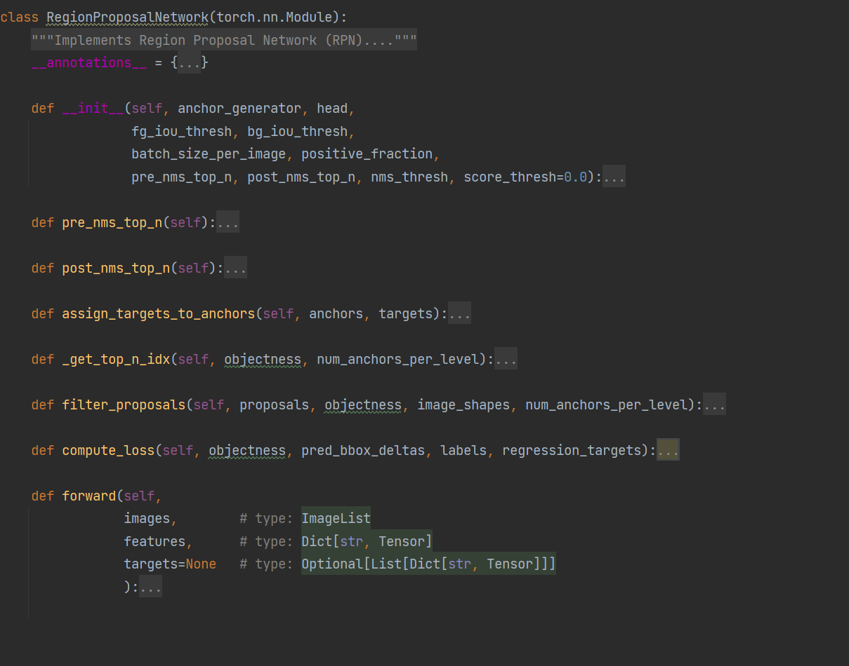
RPN
通过目标分数、目标边界回归和Anchor生成Proposal并筛选
传入ROIPooling

Slide 10
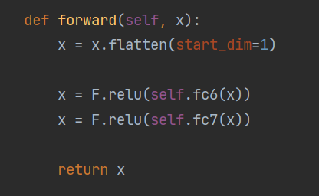
划分正负样本 + RoI Pooling + 平坦 +两个全连接层
分为前景和背景划分
将 RoI 池化，使用PyTorch提供的 MultiScaleRoIAlign
RoIAlign 比 RoIPooling 更精确，RoIPooling有取整操作
由于 RoIPooling 特征值数量，故平坦处理

Slide 11
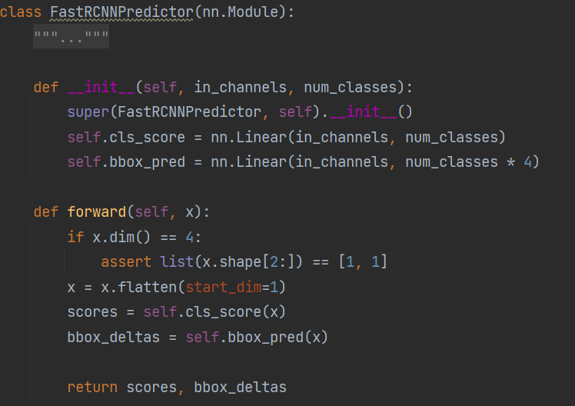
用于预测的全连接层
将上面的结果传入两个全连接层，用于预测目标分数和目标边界

Slide 12
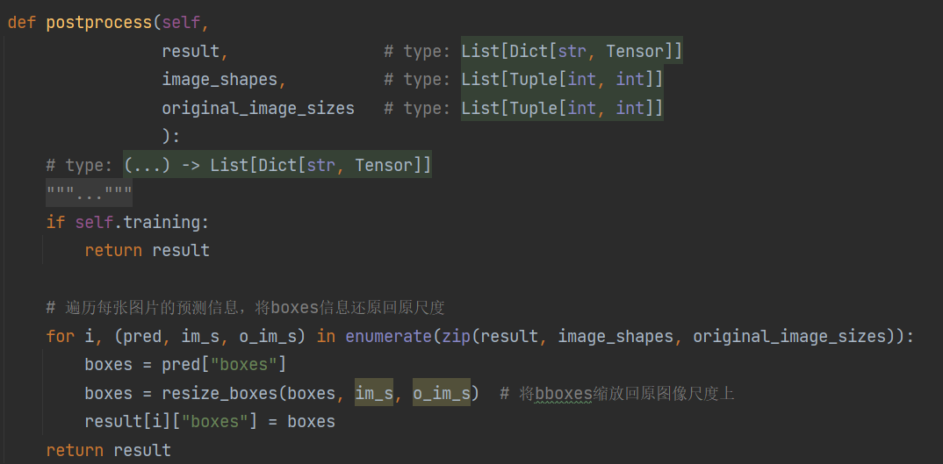
后处理+预测
计算边框
Softmax
移除小于阈值的
NMS
……
将结果预测回原尺寸

Slide 13
谢谢

